Slide 1
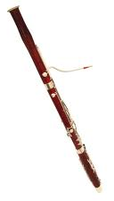
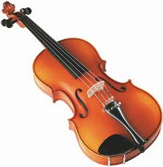
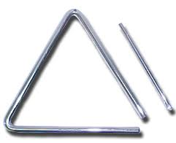
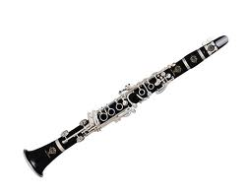
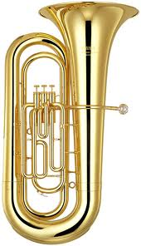
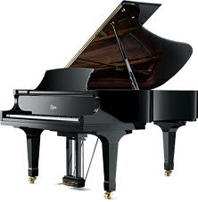
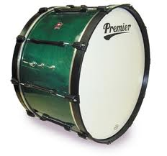
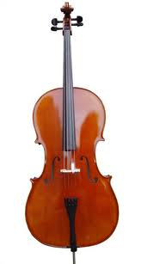
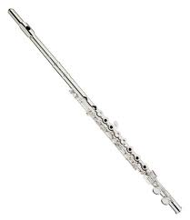
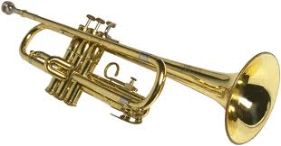
1. Nimeä instrumentit
1
8
2
5
7
9
6
3
4
10

Slide 2
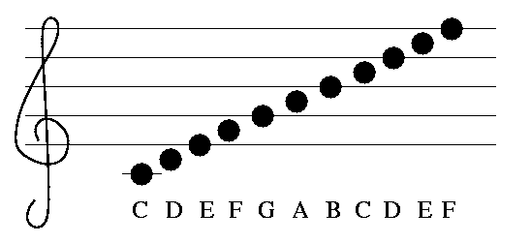
2. Nimeä nuotit
Luettele sävelten nimet järjestyksessä!

Slide 3
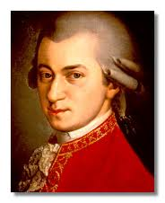
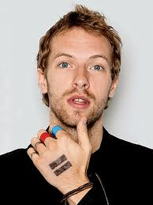
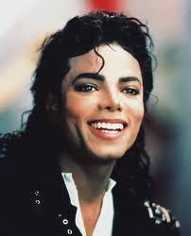
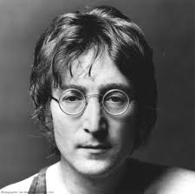
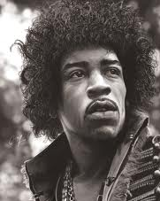
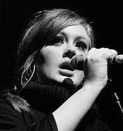
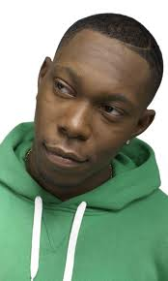

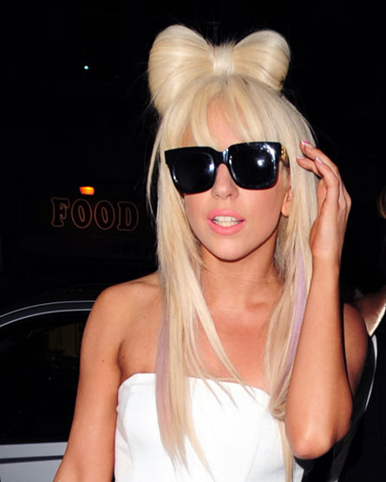
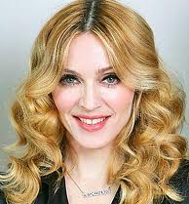
3. Nimeä artistit

Slide 4




Kysymys 4
Mikä seuraavista on neljäsosanuotti?
A
B
C
D

Slide 5
Kysymys 5
Minkä nuotin kesto on kokonaisen tahdin mittainen tahtilajissa 4/4?
A
B
C
D

Slide 6

Kuka koulumme henkilökunnan jäsen vaikuttaa yhtyeessä, joka on yksi oman tyylisuuntansa tunnetuimmista kotimaisista edustajista?
Kysymys 6

Slide 7
1. Nimeä instrumentit
1 Viulu
8 fagotti
5 klarinetti
7 triangeli
2 tuuba
9 flyygeli
6 rumpu
3 huilu
4 sello
10 trumpetti

Slide 8
2 Nimeä nuotit

Slide 9
3. Nimeä artistit
VASTAUKSET
Mozart
Chris Martin
Michael Jackson
John Lennon
Jimi Hendrix
Adele
Beyonce
Dizzee Rascal
Lady Gaga
Madonna

Slide 10
Kysymys 4
Mikä seuraavista on neljäsosanuotti?
A
B
C
D
Neljäsosanuotti kulkee samassa rytmissä kuin perussyke.
Neljäsosanuotin osat ovat nuppi ja varsi. Nuppi on väritetty.
Neljäsosanuotti luetaan TAA.

Slide 11
Kysymys 5
Minkä nuotin kesto on kokonaisen tahdin mittainen tahtilajissa 4/4?
A
B
C
D
Kokonuotiksi sanotaan nuottia, joka kestää neljän iskun ajan.
Kokonuotti on ontto keskeltä ja sillä ei ole vartta.
Tititoidessa sanotaan TAA-AA-AA-AA.

Slide 12
Kuka koulumme henkilökunnan jäsen vaikuttaa yhtyeessä, joka on yksi oman tyylisuuntansa tunnetuimmista kotimaisista edustajista?
Kysymys 6

Slide 13
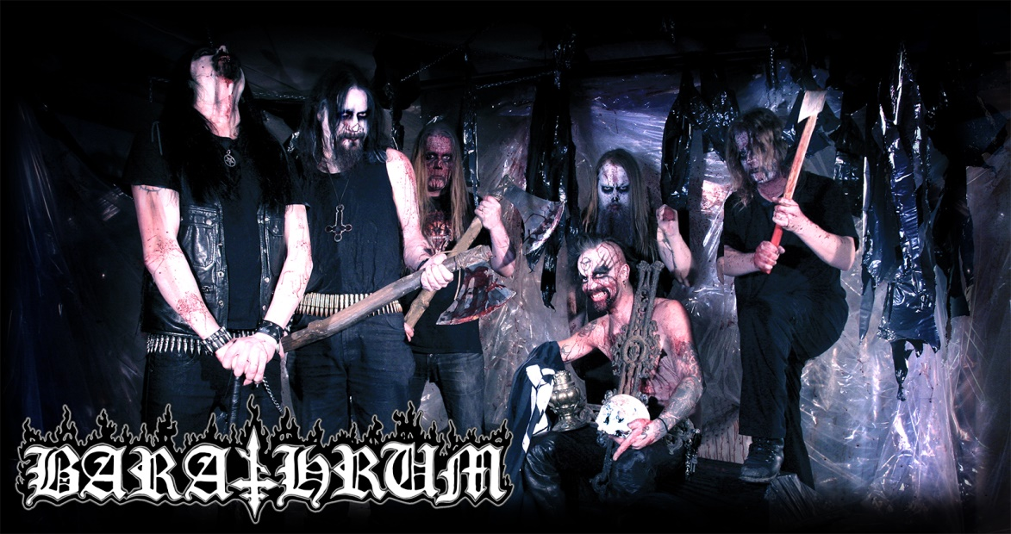
Mikko ”Pelcepoop” Silvennoinen
Kysymys 6

